Slide 1
Le débat entre l’approche développementale et l’approche de scolarisation précoce : l’évaluation de l’émergence de l’écrit dans des écoles maternelles au Québec
Krasimira Marinova, PhD
Professeur Titulaire
Université du Québec en Abitibi-Témiscamingue

Slide 2
Débat entre l’approche développementale et l’approche scolarisante
Consensus:
Le développement pendant la petite enfance, se déroulant de la période prénatale à 8 ans, « exerce une grande influence sur l’apprentissage de base, la réussite scolaire, la participation économique, la citoyenneté sociale et la santé »
(Irwin, Siddiqi et Hertzman, 2007, p. 3)
Débat:
Les approches pédagogiques adoptées « sont le reflet d’une conception de l’éducation pour les tout-petits qui varie d’un pays à l’autre et celles-ci sont tributaires des lignes directrices des stratégies pédagogiques encouragées dans le milieu scolaire de chaque pays »
(Bernier, Boudreau et Mélançon, 2017, p. 72)

Slide 3
Origine des deux approches
Approche développementale
Approche scolarisante
Origine: Jardins d’enfants de Fröbel
Allemagne
Origine: Asiles d’enfants en France
Infant school en Angleterre
Jardin d’enfants selon Fröbel, lithographie anonyme, Centre de documentation et de Recherche Pestalozzi, Yverdon-les-Bains, Suisse (Image récupérée dans Marinova, K. (2014) Intervention éducative au préscolaire, Québec: PUQ. p.103)
Birmingham’s Georgian & Regency Streets (Image récupérée dans Marinova, K. (2014) Intervention éducative au préscolaire, Québec: PUQ. p.101)

Slide 4
Débat entre l’approche développementale et l’approche scolarisante
Approche développementale
Approche scolarisante
Mission: Développement naturel et harmonieux des facultés chez le petit enfant
Stratégies d’apprentissage naturelles de l’enfant (jeu, communication, activités spontanées, expérimentation et découvertes)
Mission: Préparation des enfants à l’école primaire en misant sur le développement cognitif et l’acquisition de connaissances
Stratégies d’apprentissage issues du primaire et valorisation des disciplines scolaires (lecture, écriture, mathématiques et sciences)

Slide 5
Débat entre l’approche développementale et l’approche scolarisante
Temps accordé à l’enseignement direct des contenus scolaires et aux activités dirigées par l’adulte
Temps accordé au jeu et aux pratiques enseignantes favorisant la découverte
(Aras, 2016; Bassok, Latham et Rorem, 2016; Lynch, 2015; Miller et Almon, 2009; Nicolopoulou, 2010)

Slide 6

Fondements de l’approche scolarisante: les données probantes
Viennent de la médecine
  Des patients ou des volontaires sont répartis aléatoirement dans deux groupes (groupe expérimental et groupe de contrôle)
  On donne un comprimé (traitement) aux participants du groupe expérimental et un placebo aux participants du groupe de contrôle
  On mesure les effets AVANT-APRÈS du traitement sur le groupe expérimental et les effets AVANT-APRÈS du placebo sur le groupe de contrôle
  On compare les effets mesurés entre le groupe expérimental et le groupe témoin.
Groupe expérimental
Mesure de la pression artérielle
comprimé
Mesure de la pression artérielle
Corrélation
Différence
significative
Groupe de contrôle
Mesure de la pression artérielle
Mesure de la pression artérielle
Placebo

Slide 7
Fondements de l’approche scolarisante: les données probantes
Transfert vers le domaine de l’éducation
  Des auteurs plaident pour que les interventions éducatives, le programme éducatif et les modifications apportés à un programme soient préalablement testés lors d’essais cliniques randomisés avant d’être implantés à grande échelle (Hargreaves, 1996; Moya et Snyder, 2002)
  Objectif: Établir les « bonnes pratiques » ( celles appuyées sur des données probantes)
Devis QUASI-expérimental (certaines variables ne sont pas contrôlées)
Groupe expérimental
Intervention:
45 min. de lecture / jour
Mesure de la rapidité de lecture des élèves
Mesure de la rapidité de lecture des élèves
Corrélation
Différence
significative
Groupe de contrôle
Mesure de la rapidité de lecture des élèves
?
Mesure de la rapidité de lecture des élèves

Slide 8
Fondements de l’approche développementale: les valeurs
Conception de l’enfant: « Enfant qui bénéficie de droits inaliénables : autonomie, bien-être […], droit de grandir selon son propre rythme. L’enfant est l’artisan de son propre apprentissage; il utilise ses stratégies d’apprentissage et de recherche naturelles » (CSE, 2012, p.36).
Conception de l’apprentissage: L’apprentissage est abordé de manière globale et « on s’attache avant tout à encourager l’enfant à apprendre à vivre avec les autres et à l’accompagner dans ses activités d’éveil et ses intérêts du moment » (OCDE, 2007, p. 66).

Slide 9
Les fondements de l’approche développementale: le développement global et harmonieux et le respect des âges
Approche développementale
L’apprentissage actif des jeunes enfants est privilégié L’environnement doit être stimulant et varié Le développement global est visé (physique et moteur, affectif, social, cognitif et langagier) Les contextes d’apprentissages sont axés sur l’exploration et le jeu Le rôle de l’adulte est d’accompagner, de soutenir et d’enrichir Le rythme de développement individuel du jeune enfant est respecté Le plaisir d’apprendre est nourrit et la curiosité naturelle de l’enfant est alimentée Ministère de la famille, 2014, p. 25
(

Slide 10
L’approche développementale s’oppose à…
L’approche scolarisante | L’approche préventive et curative
Centrée sur le développement cognitif Introduction des contenus et des méthodes d’enseignement primaire à l’éducation préscolaire Préoccupation pour la lecture, l’écriture, le calcul et le raisonnement scientifique Même si le jeu est présent, il se limite souvent aux jeux de table Instruction dispensée par l’enseignant est considéré comme essentiel (OCDE, 2007, p. 67-69) | Centrée sur les manques, les déficits Dépistage précoce, solutions ponctuelles Mesures correctrices appliquées en bas âge Objectifs mesurables (résultats scolaires) Préoccupation pour l’organisation des activités et la transmission des connaissances (April, Lanaris et Bigras, 2017, p.264-265; Deniger, 2012, p.70-71)

Slide 11
Les recherches disent que …
La connaissance des lettres au préscolaire est le prédicteur le plus significatif pour l’apprentissage ultérieur de la lecture. (Hulme et al, 2005; Muter et al., 2004; Scarborough, 1998; Share, 2004).
la connaissance du nom et du son des lettres est un autre prédicteur (Byrne, 1996; Brodeur et al, 2005; Bara et al., 2008).
une forte corrélation entre les mesures de conscience phonologique effectuées au préscolaire et le niveau en lecture atteint en première année de primaire ( Bara et al., 2008)
la conscience phonologique, la connaissance du son des lettres et la globalisation de mots fréquents sont des prédicteurs des habiletés futures en lecture (Caravolas et al. 2013).
la connaissance de l’alphabet et la conscience phonologique sont de forts prédicteurs des habiletés futures de décodage et de compréhension écrite. (Shanahan et Lonigan , 2013)

Slide 12
Mais elle disent aussi que
National Reading Panel (NRP): une position relativusée en 2008 qu’il n’y a pas de différences significatives entre les résultats en lecture des enfants ayant suivi des programmes d’enseignement explicite et ceux des enfants ayant suivi un programme basé sur le jeu. (Development Early literacy ,2008),
Le NRP (2009):les chercheurs se sont centrés sur des variables faciles à mesurer, (Dickinson et al., 2009).

Slide 13
Des études longitudinales indiquent que..
Suggate et al. (2013) : les enfants qui commencent à lire plus tard « rattrapent » les autres et sont meilleurs en ce qui concerne la compréhension du texte écrit; il n’est pas concluant d’enseigner aux enfants les habiletés de décodage avant l’âge de 7 ans.
Walley et al. (2003) le développement de la conscience phonologique n’est pas dépendant d’un enseignement formel et peut se faire implicitement, dans le langage
Enquête franco-allemande (2006) : Les enfants allemands et français obtiennent le même score total
High/Scope Preschool Curriculum Comparaison Study (trajectoire de vie 0-23 ans) la réussite n’est pas liée à un enseignement direct reçu durant la petite enfance (Schweinhart et Weikart, 1997).
Marcon (2002), qui a suivi les enfants du préscolaire à la fin de la 4e année du primaire, affirme que les activités d’apprentissage initiées par l’enfant s’avèrent plus bénéfiques que l’enseignement direct

Slide 14
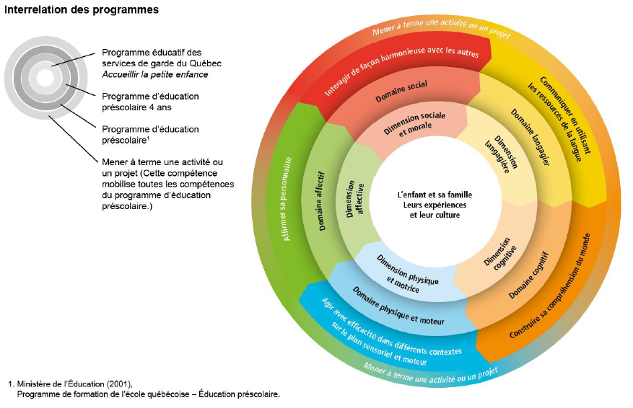
Ce que disent les programmes

Slide 15
Que prescrivent les programmes?
Programme de l’éducation préscolaire 4 ans (MEES, 2017, p. 8)
C’est grâce à une connaissance approfondie du développement de l’enfant et des avantages d’une variété d’approches pédagogiques que l’enseignant pourra planifier des contextes riches et diversifiés. Il s’appuiera aussi sur ce qu’il sait des enfants qui lui sont confiés et ce qu’il a pu observer de leurs caractéristiques particulières pour leur proposer des activités de développement adaptées à leur âge, à leur niveau de développement et à leurs différentes façons d’apprendre. Il aide les enfants à élargir leur répertoire d’actions, à approfondir leur compréhension de différents concepts et à enrichir leurs connaissances selon leurs capacités et leurs champs d’intérêt. Il pourra ainsi leur permettre de vivre des réussites et de susciter chez eux la motivation et le plaisir d’apprendre de manière durable.

Slide 16
Que prescrivent les programmes?
Programme de l,éducation 5 ans (MEQ, 2005, p.52)
Triple mandat: Faire de la maternelle un rite de passage qui donne le goût de l’école; Favoriser le développement global en le motivant à exploiter l’ensemble de ses potentialités; Jeter les bases de la scolarisation, notamment sur le plan social et cognitif, qui l’inciteront à continuer à apprendre tout au long de sa vie. « L’activité spontanée et le jeu sont les moyens que l’enfant privilégie pour s’approprier la réalité ». « Des centres d’apprentissage stimulent sa curiosité et lui permettent d’explorer les différents domaines de connaissances que sont les langues, les arts, la mathématique, l’univers social, la science et la technologie ».

Slide 17
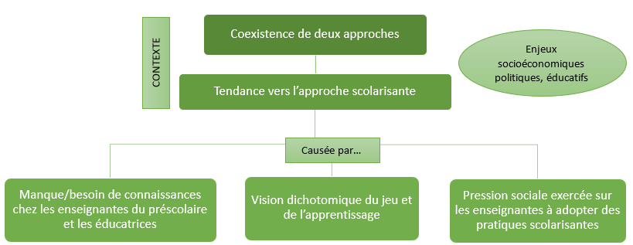
État actuel au Québec
Aras, 2016; Dumais et Plessis-Bélair, 2017; Bigras, Lemay, Bouchard et Eryasa, 2015; Lemay, Bigras et Bouchard, 2016; Pyle, Prioletta, et Poliszczuk, 2017; Thériault, 2010.
Fesseha et Pyle, 2016; Pyle et Danniels, 2017; Pyle, Prioletta, et Poliszczuk, 2017; Nicolopoulou, 2010; Singer, Golinkoff et Hirsh-Pasek, 2010;
Dumais et Plessis-Bélair, 2017; Fesseha et Pyle, 2016; Gillis, 2007; Jachyra et Fusco, 2016; Lynch, 2015; Resnick, 2016; Singer, Golinkoff et Hirsh-Pasek, 2010.

Slide 18
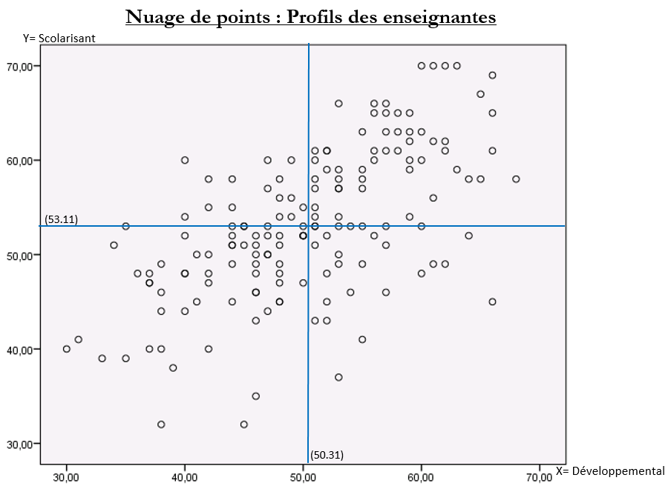
Résultats d’une recherche: profils d’enseignantes

Slide 19
Et l’évaluation dans ce contexte: un conflit de valeur
Mélanie, une enseignante du préscolaire, est invitée à participer au programme de dépistage précoce mis sur pied dans son école. Pour ce faire, elle doit rencontrer chacun de ses élèves, individuellement, et compléter un test visant l’évaluation des habiletés en mathématiques et en conscience phonologique. Elle est convaincue de l’importance d’intervenir tôt auprès des enfants à risque, mais elle se questionne sur la forme que prend ce dépistage. Sachant que l’observation doit être le moyen privilégié d’évaluer, que l’évaluation doit être intégrée aux apprentissages, permettre de soutenir l’élève et porter sur les attitudes, comportements, démarches, stratégies et réalisations de l’enfant, Mélanie a de la difficulté à comprendre comment le dépistage précoce répond aux prescriptions du programme d’éducation préscolaire.

Slide 20
Comment évaluer ?
Selon le MEQ (2005, p.6 et 52):
L’élève doit participer activement à la démarche d’évaluation en cours d’apprentissage (autoévaluation, évaluation par les pairs, entrevue, etc.)
Moyens/outils variés: grilles d’observation, productions des élèves, portfolios, etc.
Au préscolaire, l’observation est le moyen privilégié d’évaluer et porte sur les attitudes, les comportements, les démarches, les stratégies et les réalisations de l’enfant
Au préscolaire, l’observation favorise et respecte le processus d’apprentissage propre à chaque enfant

Slide 21
L’évaluation de compétences
:
« la compétence n’est pas observable en elle-même, elle est inférée comme caractéristique d’un individu à partir d’une activité qui, elle, est observable de l’extérieur » (Rey (2008 p. 234)

Slide 22
Évaluer sans classer prématurément
Mettre les enfants en concurrence — et surtout se servir des résultats pour classer les élèves, notamment à l’occasion de l’évaluation des apprentissages — dès les premières années de scolarisation, contribue à ce que l’école soit vécue par plusieurs comme une source de stress (voire d’échec) et conduit certains d’entre eux à ne pas s’engager dans l’apprentissage (ils renoncent à ce qui leur paraît inaccessible) »
Conseil supérieur de l’Éducation, 2016, p.75

Slide 23
De la préoccupation pour le dépistage précoce à un dérapage
le dépistage porte davantage sur les difficultés d’apprentissage que sur celles de développement (Santi et al. 2009).
d’évaluer les acquis de façon précise et détaillée, en petites tranches parcellarisées, qui nuisent à la perception de leur sens global» (Thouroude, 2010
Le dépistage porte sur les manques
Le dépistage compare le rendement de chaque enfant à une norme établie (Bassok et al. 2016)
Un glissement vers une évaluation standardisée

Slide 24
Modèle de l’évaluation standardisée
L’évaluation conçue en termes quantitatifs; les compétences contribuant au développement de l’enfant ne sont pas quantifiables (Thouroude, 2010).
La passation des tests suscite de l’anxiété chez l’enfant (Linder, 2008).
Une « bonne réponse » peut découler d’un processus erroné (Bodrova et Leong, 2012).
Pratique qui met les enfants en concurrence: École = source de stress (voire d’échec) (Conseil supérieur de l’éducation, 2016)
Les résultats issus des tests peu fiables car les facteurs suivants ne sont pas pris en compte:
Le manque de motivation à participer chez les enfants
Le bagage culturel antérieur insuffisant
La capacité de concentration de courte durée (Enzo et Morrow, 2009; Pellegrini, 1998)
L’envie de plaire chez l’enfant

Slide 25
Modèle de l’évaluation dynamique
« Ce qui est important pour l'école,
ce n'est pas ce que l'enfant a déjà
appris, mais ce qu'il est capable
d'apprendre »
(Vygotsky, 1933b, p. 189),

Slide 26
Évaluation dans la zone de développement proximal
Selon la perspective vygotskienne, l’évaluation doit tenir compte à la fois du niveau de performance sans assistance et de celui avec assistance. Ainsi, l’enseignant obtient un « portrait d’ensemble » beaucoup plus riche et les renseignements obtenus lui offrent davantage de pistes d’intervention de soutien (Bodrova et Leong, 2012).
L’enfant est capable seul
L’enfant est incapable seul, mais capable avec de l’aide
L’enfant est incapable, même avec de l’aide
Zone du développement proximal

Slide 27
La notion de réussite
La réussite absolue | La réussite relative
L’élève ayant le mieux réussi est celui qui démontre le plus haut quotient intellectuel (QI), donc celui qui obtient la meilleure note lors d’une performance sans assistance. | L’élève qui a le plus progressé d’une performance sans assistance à une autre avec assistance est celui qui a le mieux réussi.
La performance de l’élève est comparée à celle établie par une norme. | La performance de l’élève est comparée à ses propres performances antérieures.
Même si un élève éprouve des difficultés à accomplir une tâche seul, s’il démontre une ZDP étendue en réussissant plusieurs
tâches avec assistance, il ne sera pas considéré à risque
puisqu’il a les outils nécessaires pour progresser.

Slide 28
Que nous révèle cette évaluation ?
Évaluation sans assistance : Dénombrer des collections
Évaluation avec assistance : Dénombrer des collections
Emma vient d’un milieu familial aisé. Elle a été encouragée par ses parents à manipuler les livres, à compter, à faire des choix et à s’affirmer.
Emma sait compter par cœur jusqu’à 10. Elle dénombre les collections sans difficulté. Note: 10 / 10
Jacob sait compter jusqu’à 5, mais a besoin d’outils (droite numérique, doigts, calendrier) pour compter jusqu’à 10. Note: 5 /10
Emma n’écoute pas les stratégies de l’enseignante et commence tout de suite à dénombrer. Note: 10 / 10
Jacob est attentif aux stratégies de l’enseignante. Il les applique et demande de l’aide au besoin. Note: 8 /10
Jacob vient d’un milieu familial défavorisé. Il a rarement vu ses parents lire ou écrire. Il a deux petites sœurs et ses parents ont peu de temps à lui accorder.

Slide 29
Modèle de l’évaluation transdiciplinaire basée sur le jeu (adapté de Linder, 2008)
L’évaluation transdisciplinaire basée sur le jeu se déroule pendant le jeu libre de l’enfant seul, puis avec des pairs et enfin, avec un adulte
Assistant au déroulement du jeu, l’évaluateur complète des grilles, spécialement conçues, tout en observant l’enfant jouer et interagir
Le jeu mature – un préalable
soit complexité de la structure, caractère abstrait des rôles et des actes , présence d’un métalangage de régulation (Elkonin, 1978).

Slide 30
Modèle de l’évaluation transdiciplinaire basée sur le jeu (adapté de linder, 2008)
L’observation est le moyen d’évaluation privilégié.
L’évaluation se situe dans un contexte signifiant et motivant pour l’enfant, ce qui l’amène à donner le meilleur de lui-même (Kelly-Vance et al. 1999).
L’évaluation est authentique puisqu’elle s’inscrit dans le déroulement normal des activités.
Le jeu symbolique amène les enfants à mobiliser les diverses compétences visées par le programme de l’éducation préscolaire.
Les observations réalisées permettent une analyse transdisciplinaire.
L’évaluation permet d’obtenir une description riche des forces et des défis d’un enfant dans divers domaines (O’Grady et Dusing, 2014).
Ce modèle intègre l’évaluation dynamique puisque les interactions de l’enfant, avec un pair et avec un adulte dans le jeu sont prises en considération.

Slide 32
L’émergence de l’écrit
Courant de la maturation (1920-1950)
Courant de l’intervention (1950-1960)
Courant de l’émergence de l’écrit (1970-aujourd’hui)
Atteindre un certain stade de développe-ment intellectuel
Maturation
neurologique
Possible seulement à partir de l’âge
mental de 6 ans
Acquisition d’habiletés préalables (ex. reconnaissance des lettres, correspondance graphème-phonème)
Enseignement direct et séquentiel
S’amorce dès la naissance grâce aux contacts de l’enfant avec l’écrit de son environnement et à ses interactions sociales autour du
langage écrit
Favorisé par un environnement riche en matériel écrit et par des
interactions sociales qui attirent
l’attention de l’enfant sur l’écrit

Slide 33
L’émergence de l’écrit
« L’émergence de l’écrit recouvre
toutes les acquisitions en lecture et en écriture (les connaissances, les habiletés et les attitudes) que l’enfant réalise, sans enseignement formel, avant de lire de manière conventionnelle »
(Giasson, 2003, p. 128)
Émergence de l’écrit
Aspect fonctionnel
Orientation
Concept lettre-mot-phrase
Relation entre l’oral et l’écrit
Aspect sonore
Processus d’écriture
(Thériault, 2010)

Slide 34
Évaluer l’émergence de l’écrit dans le jeu: les apprentissages invisibles

Slide 35
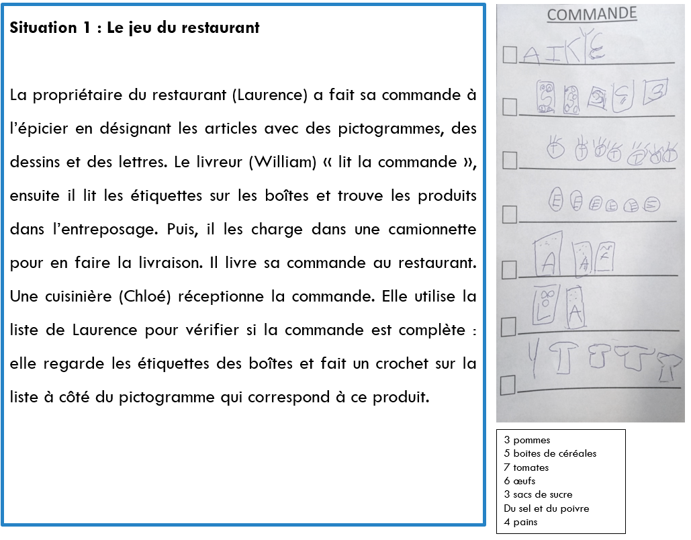
Liste d’épicerie

Slide 36
Références
Aras, S. (2016). Free play in early childhood education: a phenomenological study. Early Child Development and Care, 186(7), 1173-1184.
Bassok, D., Latham, S. et Rorem, A. (2016). Is Kindergarten the New First Grade? AERA Open, 1(4), 1-31.
Bédard, J. (2010). Scolariser ou non la petite enfance : qu’en est-il de l’intervention éducative dans les maternelles québécoises? . L'intervention éducative, 8(2), 1-7.
Bernier, J., Boudreau, M. et Mélançon, J. (2017). Regards sur la pédagogie du jeu au préscolaire. Revue canadienne des jeunes chercheurs en éducation, 8(2), 70-78.
Bigras, N., Lemay, L., Bouchard, C. et Eryasa, J. (2015). Soutenir la qualité de la valorisation du jeu d’enfants de 4 ans en services de garde afin de favoriser leur développement cognitif et langagier. Communication présentée au Colloque 514–Le jeu en contextes éducatifs pendant la petite enfance.
Blatchford, P., Pellegrini, A. et Baines, E. (2016). The child at school: Interactions with peers and teachers (2 ed.). East Sussex: Routledge.
Bodrova, E. et Leong, D. (2012). Les outils de la pensée. Québec: Presses de l’Université du Québec.
Booren, L. M., Downer, J. T. et Vitiello, V. E. (2012). Observations of children's interactions with teachers, peers, and tasks across preschool classroom activity settings. Early Education & Development, 23(4), 517-538.
Brès, H.-S. (2013). Nouveau dictionnaire de pédagogie et d’instruction primaire: Jardins d'enfants. Repéré à http://www.inrp.fr/edition-electronique/lodel/dictionnaire-ferdinand-buisson/document.php?id=2954
Broadhead, P. (2006). Developing an understanding of young children's learning through play: the place of observation, interaction and reflection. British Educational Research Journal, 32(2), 191-207.
Brodeur, M., Gosselin, C., Mercier, J., Legault, F. et Vanier, N. (2006). Prévention des difficultés d’apprentissage en lecture: l’effet différencié d’un programme implanté par des enseignantes de maternelle chez leurs élèves. Éducation et francophonie, numéro thématique sur la littératie, 34(2), 56-83.
Carlsson-Paige, N., McLaughlin, G. B. et Almon, J. (2015). Reading instruction in kindergarten: Little to gain and much to lose. Jamaica Plain, MA: Defending the Early Years/Alliance for Children.

Slide 37
Références
Chaiguerova, L., Zinchenko, Y. et Yvon, F. (2011). Vie et œuvres de L.S. Vygotsky : Un parcours vers la psychologie culturelle-historique. dans F. Yvon et Y. Zinchenko (Eds.), Vygotsky, une théorie du développement et de l'éducation: recueil de textes et commentaires (pp. 25-58): Faculté de psychologie de l'Université d'État de Mouscou Lomonossov MGU.
Christ, T., Wang, X. C. et Chiu, M. M. (2015). Emergent readers’ social interaction styles and their comprehension processes during buddy reading. Literacy Research and Instruction, 54(1), 45-66.
Christie, J. F. et Roskos, K. A. (2013). Le potentiel du jeu dans le développement de la littératie précoce. Encyclopédie sur le développement des jeunes enfants, 34-39.
Conseil supérieur de l'éducation. (2012). Mieux accueillir et éduquer les enfants d’âge préscolaire, une triple question d’accès, de qualité et de continuité des services. Gouvernement du Québec.
DeSantis, K. (2009). The role of play in emergent literacy acquisition. (Master), St. John Fisher College, Repéré à http://reflectivepractitioner.pbworks.com/f/desantis+Capstone.pdf
Desrochers, A., Laplante, L. et Brodeur, M. (2016). Le modèle de réponse à l’intervention et la prévention des difficultés d’apprentissage de la lecture au préscolaire et au primaire. Communication présentée au Symposium international sur la litéracie à l’école/International Symposium for Educational Literacy (SILE/ISEL)(2015: Jouvence, Québec).
Desrosiers, H. et Tétreault, K. (2012). Les facteurs liés à la réussite aux épreuves obligatoires de français en sixième année du primaire: un tour d'horizon: Institut de la statistique du Québec.
Drainville, R. (2017). L’évaluation de l’émergence de l’écrit intégrée au jeu symbolique: étude de cas sur les pratiques d’enseignantes au préscolaire. (Mémoire de maitrise), Université du Québec en Abitibi-Témiscamingue, Rouyn-Noranda.
Dumais, C. et Plessis-Bélair, G. (2017). Le jeu symbolique: contexte de développement du langage oral d'enfants de la maternelle 4 ans et 5 ans en milieu plurilingue et pluriethnique. dans C. Dumais, R. Bergeron, M. Pelelrin et C. Lavoie (Eds.), L'oral et son enseignement: pluralité des contextes linguistique (pp. 175-200). Côte Saint-Luc: Peisaj.
Duncan, G., Dowsett, C., Claessens, A., Magnuson, K., Huston, A., Klebanov, P., . . . Brooks-Gunn, J. (2007). School readiness and later achievement. Developmental Psychology, 43(6), 1428-1446.

Slide 38
Références
Eggum-Wilkens, N. D., Fabes, R. A., Castle, S., Zhang, L., Hanish, L. D. et Martin, C. L. (2014). Playing with others: Head Start children's peer play and relations with kindergarten school competence. Early Childhood Research Quarterly, 29(3), 345-356.
Fesseha, E. et Pyle, A. (2016). Conceptualising play-based learning from kindergarten teachers’ perspectives. International Journal of Early Years Education, 24(3), 361-377.
Fuchs, D., Fuchs, L. S., Thompson, A., Otaiba, S. A., Yen, L., Yang, N. J., . . . O'connor, R. E. (2001). Is reading important in reading-readiness programs? A randomized field trial with teachers as program implementers. Journal of Educational Psychology, 93(2), 251-267.
Gauthier, C., Bissonnette, S. et Richard, M. (2013). Enseignement explicite et réussite des élèves: la gestion des apprentissages. Saint-Laurent: Editions du renouveau pédagogique inc.
Geiger-Jaillet, A. (2010). À propos des pratiques et des représentations: l'éducation préprimaire et le jeu en Allemagne. dans J. Bédard et G. Brougère (Eds.), Jeu et apprentissage: quelles relations (pp. 103-142). Sherbrooke: Éditions du CRP.
Gerde, H. K., Bingham, G. E. et Pendergast, M. L. (2015). Reliability and validity of the Writing Resources and Interactions in Teaching Environments (WRITE) for preschool classrooms. Early Childhood Research Quarterly, 31, 34-46.
Giasson, J. (2003). La lecture : De la théorie à la pratique. Montréal: Chenelière Éducation.
Giasson, J. (2011). La lecture: apprentissage et difficultés: Montréal: Chenelière Éducation.
Goble, P. et Pianta, R. C. (2017). Teacher–Child Interactions in Free Choice and Teacher-Directed Activity Settings: Prediction to School Readiness. Early Education and Development, 1-17.
Hancock, F. (2008). Emerging literacy. dans T. Linder (Dir.), Transdisciplinary play-based assessment (2e ed., pp. 401-433). Baltimore: Paul H.Brookes.
Irwin, L. G., Siddiqi, A. et Hertzman, C. (2007). Le développement de la petite enfance : un puissant égalisateur. Rapport final: Commission des déterminants sociaux de la santé de l’Organisation mondiale de la Santé.
Karpov, Y. V. (2014). Vygotsky for educators. New York: Cambridge University Press.
Kissel, B., Hansen, J., Tower, H. et Lawrence, J. (2011). The influential interactions of pre-kindergarten writers. Journal of Early Childhood Literacy, 11(4), 425-452.
Klenk, L. (2001). Playing with literacy in preschool classrooms. Childhood Education, 77(3), 150-157.

Slide 39
Références
Kozulin, A., Gindis, B., Ageyev, V. S. et Miller, S. M. (2003). Vygotsky’s Educational Theory in Cultural Context. New York: Cambridge University Press.
Larivée, S. J. et Terrisse, B. (2010). Jeu et apprentissage à la maternelle: entre finalités, intentions et pratiques éducatives. dans J. Bédard et G. Brougère (Eds.), Jeu et apprentissage: quelles relations? (pp. 83-102). Sherbrooke: Éditions du CRP.
Lemay, L., Bigras, N. et Bouchard, C. (2016). Respecting but not sustaining play: early childhood educators’ and home childcare providers’ practices that support children’s play. Early Years, 36(4), 383-398.
Leontiev, A. A. (1981). Problems of the development of the mind. Moscou: Progress Publishers.
Leontiev, A. A. et Luria, A. R. (1956). Les conceptions psychologiques de L.S. Vygotsky. . dans F. Yvon et Y. Zinchenko (Eds.), Vygotsky, une théorie du développement et de l'éducation: recueil de textes et commentaires (pp. 257-298): Faculté de psychologie de l'Université d'État de Mouscou Lomonossov MGU.
Lévesque, J.-Y. et Doyon, D. (2017). Porter attention à l'enfant et à son développement. Revue Préscolaire, 55(1), 6-9.
Lonigan, C. J., Purpura, D. J., Wilson, S. B., Walker, P. M. et Clancy-Menchetti, J. (2013). Evaluating the components of an emergent literacy intervention for preschool children at risk for reading difficulties. Journal of experimental child psychology, 114(1), 111-130.
Luria, A. R. (1978). The development of writing in the child. Soviet psychology, 16(2), 65-113.
Lynch, M. (2015). More play, please: The perspective of kindergarten teachers on play in the classroom. American Journal of Play, 7(3), 347.
Marinova, K. (2014). L' intervention éducative au préscolaire: Un modèle de pédagogie du jeu. Québec: Presses de l'Université du Québec.
Marinova, K. (2015). L'émergence de l'écrit dans le jeu: les apprentissages invisibles. Revue Préscolaire, 53(4), 9-13.
Marinova, K., Rajotte, T. et Drainville, R. (2017). Pratiques enseignantes favorisant l’émergence de l’écrit : entre l’approche développementale et l’approche scolarisante Communication presentée au 69eme Conférence Internationale de OMEP, Opatija, Croatie.
Miller, E. et Almon, J. (2009). Crisis in the Kindergarten: Why Children Need to Play in School: Alliance for Childhood
National Association for the Education of Young Children. (2009). Developmentally appropriate practice in early childhood programs serving children from birth through age 8: ERIC.
Nicolopoulou, A. (2010). The alarming disappearance of play from early childhood education. Human development, 53(1), 1-4.

Slide 40
Références
OCDE. (2007). Petite enfance, grands défis II : Éducation et structures d’accueil. Paris: OCDE.
Pagani, L., Fitzpatrick, C., Belleau, L. et Janosz, M. (2011). Prédire la réussite scolaire des enfants en quatrième année à partir de leurs habiletés cognitives, comportementales et motrices à la maternelle: Institut de la statistique du Québec.
Panofsky, C. P. (2003). The Relations of Learning and Student Social Class. dans A. Kozulin, B. Gindis, V. S. Ageyev et S. M. Miller (Eds.), Vygotsky’s Educational Theory in Cultural Context (pp. 411-431). New York: Cambridge University Press.
Parker, A. et Neuharth-Pritchett, S. (2006). Developmentally appropriate practice in kindergarten: Factors shaping teacher beliefs and practice. Journal of research in childhood education, 21(1), 65-78.
Pellegrini, A. et Galda, L. (2000). Children’s pretend play and literacy. dans D. Strickland et L. M. Morrow (Eds.), Beginning reading and writing (pp. 58-65). New York: Teacher college press.
Pyle, A. et Danniels, E. (2017). A continuum of play-based learning: The role of the teacher in play-based pedagogy and the fear of hijacking play. Early Education and Development, 28(3), 274-289.
Pyle, A., Prioletta, J. et Poliszczuk, D. (2017). The Play-Literacy Interface in Full-day Kindergarten Classrooms. Early Childhood Education Journal, 1-11.
Roskos, K. et Christie, J. (2013). Gaining Ground in Understanding the Play-Literacy Relationship. American Journal of Play, 6(1), 82-97.
Stipek, D. (2006). No child left behind comes to preschool. The Elementary School Journal, 106(5), 455-466.
Stone, S. J. et Stone, B. A. (2015). Play and early literacy: An analysis of kindergarten children’s scaffolding during symbolic play transformations. The International Journal of Holistic Early Learning and Development, 2, 3-16.
Thériault, J. (1996). J'apprends à lire... aidez-moi!: comment l'enfant s' apprend à lire et à écrire: Éditions Logiques.
Thériault, J. (2000). L'émergence de l'écrit ou L'éveil du jeune enfant à la lecture et à l'écriture: Ministère de l'éducation.
Thériault, P. (2008). Savoirs et interventions éducatives d'enseignantes de la maternelle quatre ans en milieux défavorisés concernant le développement de la conscience de l'écrit. (Doctorat en éducation Thèse), Université du Québec à Montréal, Montréal.
Thériault, P. (2010). Développement de la conscience de l’écrit: interventions éducatives d’enseignantes de la maternelle quatre ans en milieux défavorisés. McGill Journal of Education/Revue des sciences de l'éducation de McGill, 45(3), 371-392.

Slide 41
Références
Vukelich, C. (1993). Play: A context for exploring the functions, features, and meaning of writing with peers. Language Arts, 70, 386-392.
Vygotsky, L. S. (1928/2011). Le développement culturel de l'enfant. dans F. Yvon et Y. Zinchenko (Eds.), Vygotsky, une théorie du développement et de l’éducation (pp. 70-97): Faculté de psychologie de l'Université d'État de Mouscou Lomonossov MGU.
Vygotsky, L. S. (1931/1983). История развития высших пси хи-ческих функций // Собр. соч.: В 6 т. М.: Педагогика. Т. 3,с. 5-328. [History of the Development of the Higher Mental Functions]. dans R. W. Rieber (Dir.), The Collected Works of Vygotsky (Vol. 4, pp. 1-251). New York: Plenum Press.
Vygotsky, L. S. (1933/1966). Play and its role in the mental development of the child. Soviet psychology, 5(3), 6-18.
Vygotsky, L. S. (1933/2011). Analyse paidologique du processus pédagogique. dans F. Yvon et Y. Zinchenko (Eds.), Vygotsky, une théorie du développement et de l’éducation (pp. 139-169): Faculté de psychologie de l'Université d'État de Mouscou Lomonossov MGU.
Vygotsky, L. S. (1934/2011). La périodisation du développement de l'enfant. dans F. Yvon et Y. Zinchenko (Eds.), Vygotsky, une théorie du développement et de l’éducation (pp. 109-132): Faculté de psychologie de l'Université d'État de Mouscou Lomonossov MGU.
Vygotsky, L. S. (1978). Mind in society: The development of higher mental process. In. Cambridge, MA: Harvard University Press.
Vygotsky, L. S. et Luria, A. R. (1930/1994). Tool and symbol in child development. dans R. Van der Veer et J. Valsiner (Eds.), The Vygotsky reader (pp. 99-174). Cambridge, MA: Blackwell
Weisberg, D. S., Hirsh-Pasek, K. et Golinkoff, R. M. (2013). Guided play: Where curricular goals meet a playful pedagogy. Mind, Brain, and Education, 7(2), 104-112.
Weisberg, D. S., Zosh, J. M., Hirsh-Pasek, K. et Golinkoff, R. M. (2013). Talking it up: Play, language development, and the role of adult support. American Journal of Play, 6(1), 39.
Yvon, F. (2011). Conclusion : Un héritage en débat. dans F. Yvon et Y. Zinchenko (Eds.), Vygotsky, une théorie du développement et de l'éducation: recueil de textes et commentaires (pp. 403-411): Faculté de psychologie de l'Université d'État de Mouscou Lomonossov MGU.
Zigler, E. F. et Bishop-Josef, S. J. (2006). The Cognitive Child Versus the Whole Child: Lessons from 40 Years of Head Start. dans D. G. Singer, R. M. Golinkoff et K. Hirsh-Pasek (Eds.), Play= Learning: How play motivates and enhances children's cognitive and social-emotional growth (pp. 15-35). New York: Oxford University Press.

Slide 42
Références
Bodrova, E. et Leong, D. (2012). Les outils de la pensée : Québec, Canada: Presses de l’Université du Québec.
Conseil supérieur de l'éducation. (2016). Remettre le cap sur l'équité: Rapport sur l’état et les besoins de l’éducation (2014-2016). Repéré à http://cse.gouv.qc.ca/fichiers/documents/publications/CEBE/50-0494.pdf
Enz, B. et Morrow, L. M. (2009). Assessing preschool literacy development: informal and formal measures to guide instruction : International Reading Association.
Giasson, J. (2011). La lecture: apprentissage et difficultés : Montréal: Chenelière Éducation.
MEQ. (2005). Programme de formation de l’école québécoise, Québec: Gouvernement du Québec.
Morrissette, J. et Legendre, M.-F. (2012). L’évaluation des compétences en contexte scolaire: des pratiques négociées. Education Sciences & Society, 2(2).
Pellegrini, A. (1998). Play and the assessment of young children. In O. N. SarachoetB. Spodek (Eds.), Multiple Perspectives on play in early childhood education (pp. 220-239). New York: Suny Press.
Perrenoud, P. (2004). Évaluer des compétences. L’éducateur, 8-11.
Rey, B. (2008). La notion de compétence permet-elle de répondre à l'obligation de résultats dans l'enseignement? In C. Lessard et P. Meirieu (Eds.), L'obligation de résultats en éducation: évolutions, perspectives et enjeux internationaux (pp. 233-242). Bruxelles: De Boeck Supérieur.
Scallon, G. (2004). L'évaluation des apprentissages dans une approche par compétences : Éditions du Renouveau Pédagogique.
Scallon, G. (2015). Des savoirs aux compétences: exploration en évaluation des apprentissages. Montréal: ERPI.
Thouroude, L. (2010). L'école maternelle: une école de l'entre-deux. Carrefours de l’éducation, 30, 43-55

